Slide 1
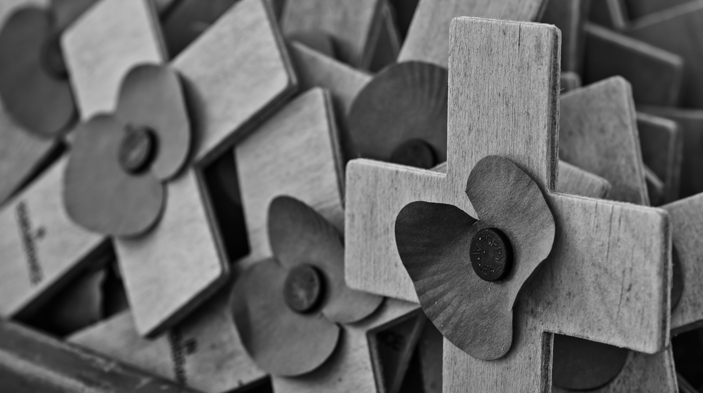


^{Les: Herinneren en herdenken,}
^{hoe doe je dat?}
Photo by James Harris on Unsplash

Slide 2
^{Benodigdheden:}
^{Computers of tablets}
^{Veel creativiteit}
^{Plakbriefjes}
^{(GSM)Camera}
^{Lijst straatnamen}

Slide 3
Verdeel de klas in groepjes van 4.

Slide 4
Wat is een herinnering?
Noteer in groepjes van 4 een definitie van herinnering. Je krijgt hiervoor 5 minuten.
Denk na over:
Wat je herinnert.
Hoe je herinnert.
Wanneer je herinnert.
Presenteer met je groepje je definitie aan de rest van de klas.
Welke lijkt het meest op de definitie op de volgende slide?
START
START
START
START
START
STOP

Slide 5
Definitie
Een herinnering is een
gebeurtenis van vroeger
die je hebt onthouden
en die je je terug kan inbeelden.

Slide 6
Waarom is het belangrijk om te herinneren?
Bespreek het in je groepje en noteer minstens 2 redenen
waarom herinneren belangrijk is.
Je krijgt hiervoor 3 minuten.
START
START
START
STOP

Slide 7
Waarom is het belangrijk om te herinneren?
We herinneren ons gebeurtenissen uit het verleden om
anders te reageren op toekomstige gebeurtenissen.
Zonder herinneringen, zouden we niet kunnen praten of bijleren en zouden vriendschappen onmogelijk zijn.
Ook zijn herinneringen nuttig om te leren uit gemaakte fouten zodat die zich in de toekomst niet meer voordoen.

Slide 8
Hoe houd jij persoonlijke herinneringen levend?
Bespreek het klassikaal.
Hoe houdt de samenleving herinneringen levend?
Bespreek klassikaal.

Slide 9
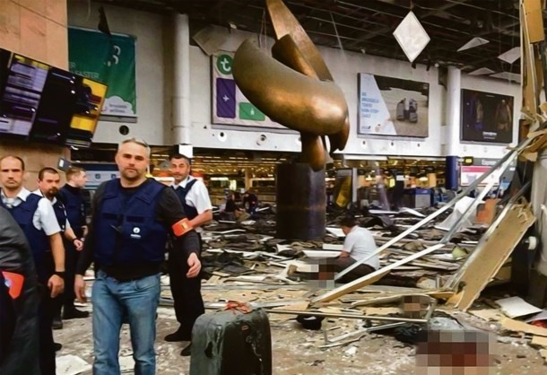
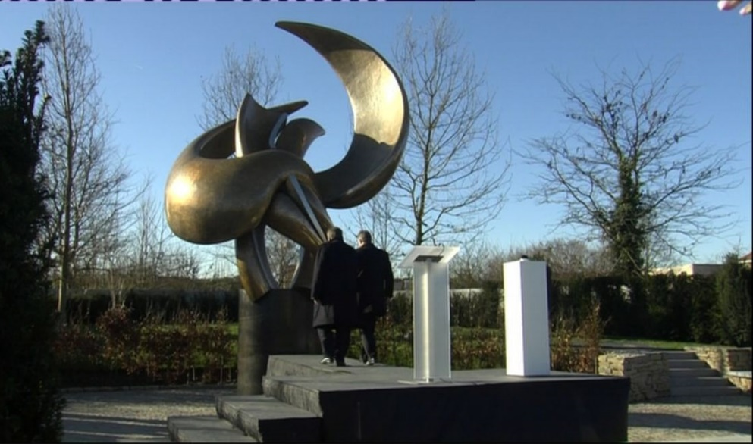
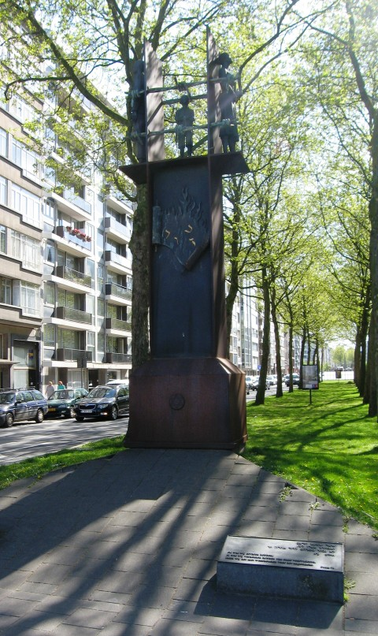
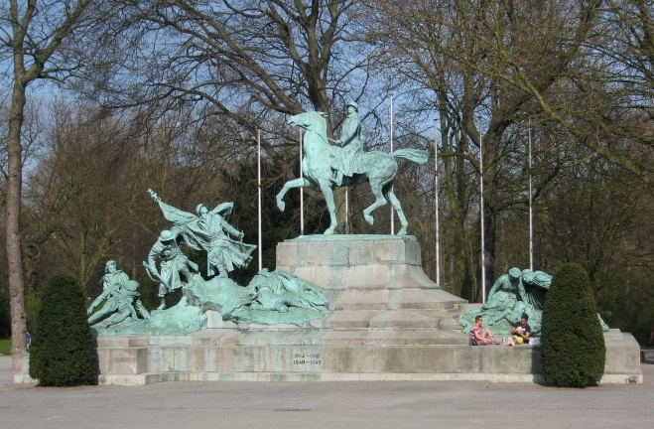
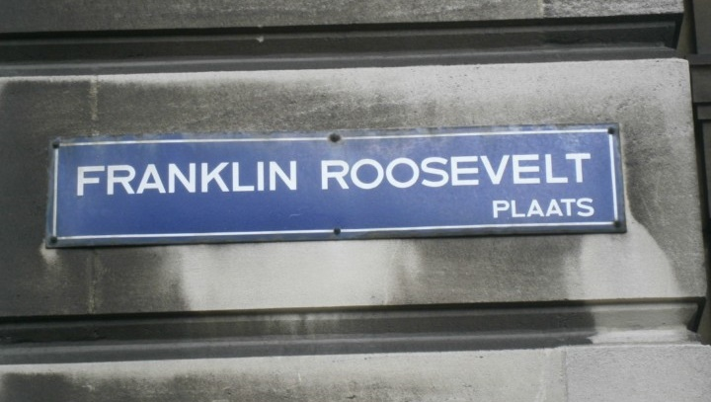
Wat hebben deze afbeeldingen met elkaar gemeen?
Herken je misschien iets?
Anneke Moerenhout

Slide 10
Dit zijn afbeeldingen van gedenktekens. Gedenktekens zijn
een herinnering aan (de slachtoffers van) een gebeurtenis uit het verleden.
Voor welke gebeurtenissen ken je gedenktekens?
Wat hebben gedenktekens vaak met elkaar gemeen?
Kijk naar de foto’s en bespreek het antwoord klassikaal.
Op de volgende slide zijn de beelden terug volledig zichtbaar.

Slide 11
Dit zijn afbeeldingen van gedenktekens. Gedenktekens zijn
een herinnering aan (de slachtoffers van) een gebeurtenis uit het verleden.
Anneke Moerenhout

Slide 12
Gedenktekens zijn:
Plechtig
Er staat vaak iets op
Soms zijn ze heel groot
Soms zijn ze ‘kunstig’

Slide 13
Gedenktekens worden gebruikt
om te herdenken.
Is herdenken hetzelfde als herinneren?
Bespreek het klassikaal.
Gebruik hiervoor de definitie die je maakte van herinneren.

Slide 14
Herdenken en herinneren lijken op elkaar, maar zijn niet hetzelfde. Herdenken doe je heel actief en bewust (=met je gedachten erbij). Door te herdenken, verwerk je gebeurtenissen die je raken. Zo herdenken we bijvoorbeeld onze overleden familieleden of huisdieren. De samenleving herdenkt gebeurtenissen die een grote impact hebben gehad en die belangrijk zijn voor ons leven NU.
Welke gebeurtenissen herdenkt de samenleving?
Bespreek het klassikaal.
Waar wordt er herdacht?
Bespreek het klassikaal.

Slide 15
Herdenkingen gebeuren
op bijzondere plaatsen
Plaatsen waar speciale gebeurtenissen plaatsvonden:
Een bom viel
Een aanslag werd gepleegd
Mensen werden opgepakt of opgesloten
…
Plaatsen waar doden herdacht worden:
Begraafplaatsen of gebedshuizen
Thuis
Bij gedenktekens
…

Slide 16
Elke dag komen we langs plaatsen die te maken hebben
met herdenken: straatnamen, gedenkplaten, kunstwerken…
Ken je hiervan zelf nog voorbeelden?
Anneke Moerenhout

Slide 17
Ga nu zelf in je groepje op zoek naar bestaande Antwerpse sporen van herdenking. Gebruik hiervoor een kaart of Google Maps. Zoek:
Generaal Armstrongweg
Franklin Rooseveltplaats
Monument Gedeporteerde Joodse Bevolking
Wat hebben deze straatnamen en monumenten te maken met de Tweede Wereldoorlog? Kies er met je groepje 1 uit en ga op onderzoek uit.
Gebruik hiervoor deze lijst en/of het internet.

Slide 18
Ga vervolgens in groepjes op zoek naar 1 gedenkteken in de buurt van de school dat te maken heeft met de Tweede Wereldoorlog. Het kan gaan om:
Een monument
Een gedenkteken
Een straatnaam
…
Gebruik hiervoor alvast deze lijst van Antwerpse gedenktekens.
Onderzoek het verhaal achter het gedenkteken in de buurt van jouw school.
Gebruik hiervoor het internet.*
*Je zal niet altijd evenveel informatie vinden, dat is niet erg.

Slide 19
Heeft elk groepje een gedenkteken gevonden?*
Ga samen naar buiten en ontdek hoe de gedenktekens eruit zien. Bereid je goed voor door op een plan alle gedenktekens aan te duiden en vooraf een route te plannen. Neem een (GSM)Camera mee en fotografeer de gekozen gedenktekens.
Beantwoord bij elk gedenkteken ook deze vragen, noteer ze voor vertrek:
Ter ere van wie is dit gedenkteken gemaakt?
Wie is de doelgroep van het gedenkteken?
Is het gemaakt door een kunstenaar? Welk verhaal wil die vertellen?
Welke materialen zijn er gebruikt voor dit gedenkteken?
* Het kan zijn dat verschillende groepjes hetzelfde gedenkteken hebben, dat is niet erg.

Slide 20
Alle gedenktekens gezien?
Kies dan met heel de klas een gedenkteken uit om een herdenkingsplechtigheid bij te maken.
Onderzoek daarvoor de betekenis van het gekozen gedenkteken.

Slide 21
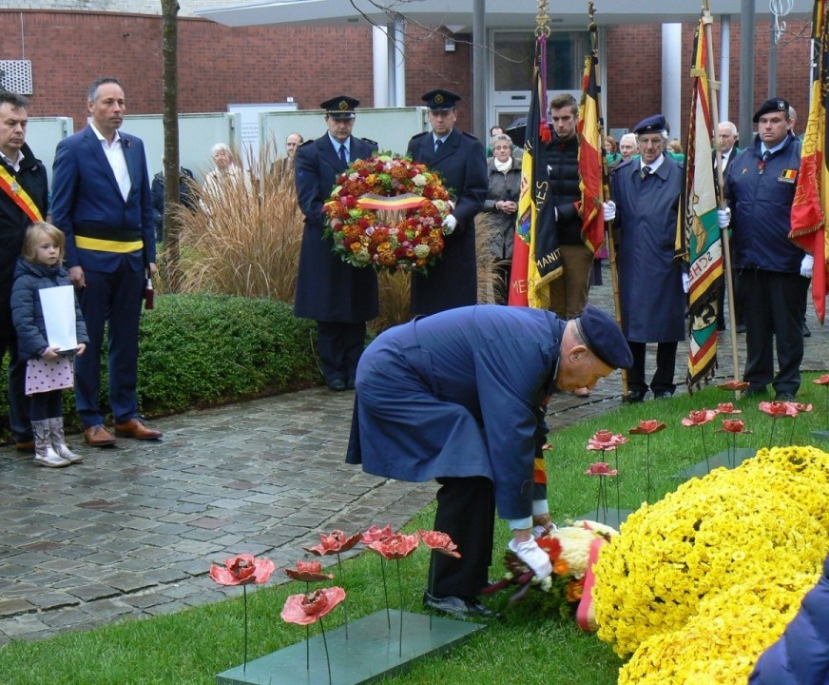
Bij gedenktekens vinden soms herdenkingsplechtigheden plaats.
Het zijn momenten waar extra
aandacht gaat naar het gedenkteken
en de boodschap erachter.
Mensen voeren tijdens deze momenten allerlei rituelen uit.

Slide 22
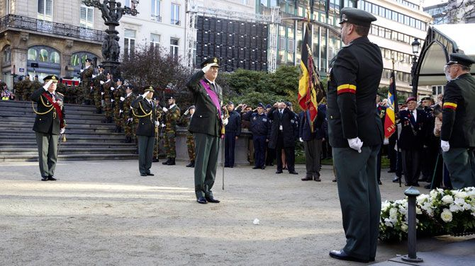
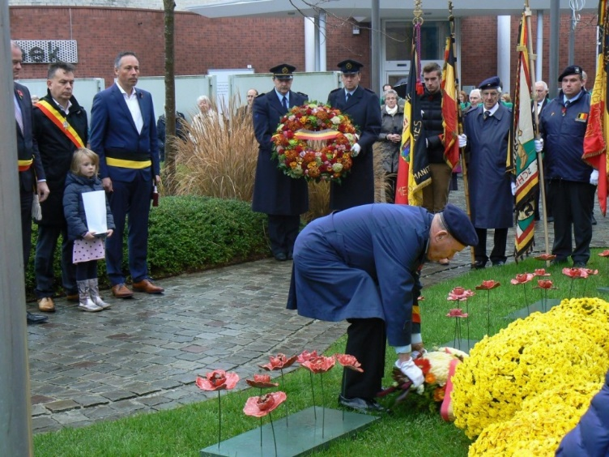
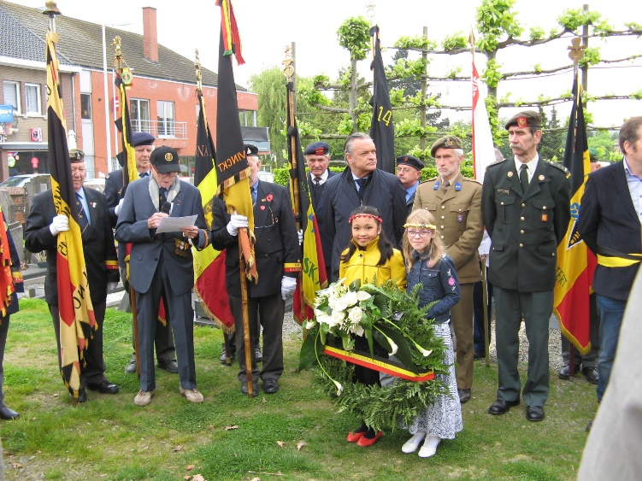
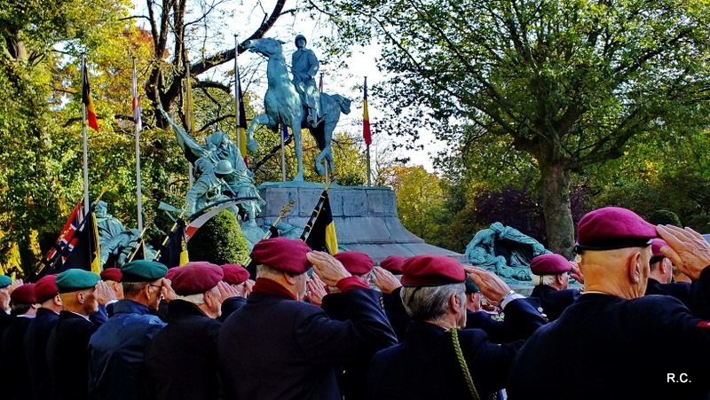
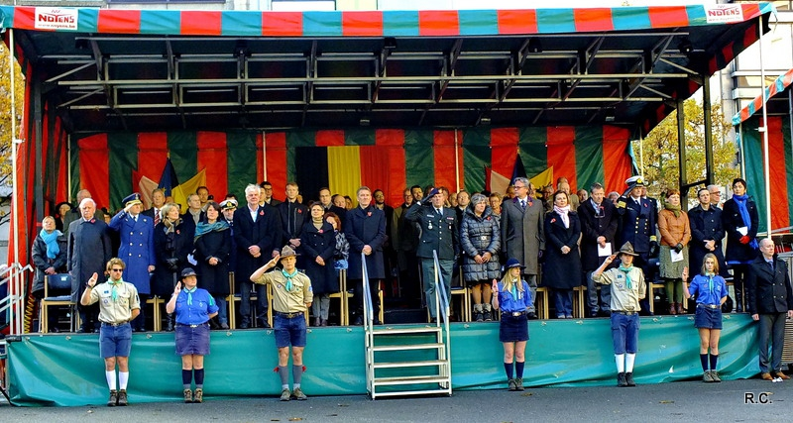
Welke rituelen voeren mensen uit bij herdenkingsmonumenten?
Wat herken je op de foto’s?

Slide 23
Een aantal elementen komen
regelmatig terug tijdens herdenkingsplechtigheden:
Vlaggen
Bloemenkransen
Muziek
Teksten voorlezen
Militairen
Politici
Beelden/monumenten

Slide 24
Waarom komen deze elementen
telkens opnieuw aan bod? Verbind de rituelen met de juiste betekenis:
Vlaggen dragen
Deze dienen om slachtoffers niet te vergeten en te herdenken.
Leggen van bloemenkransen
Dit brengt sfeer en emotie.
Herinneringen komen tot leven wanneer je dit hoort.
Monumenten
Symbool voor een gebied.
Dit vertegenwoordigt het gebied tijdens een ceremonie.
Het is een teken van rouw als dit symbool halfstok hangt.
Muziek spelen
De aanwezigheid van deze mensen met een voorbeeldfunctie tonen het belang van herdenken voor heel de samenleving.
Teksten voorlezen
De aanwezigheid van deze mensen heeft vooral te maken
met waardigheid en eer.
Aanwezigheid van militairen
Dit ritueel zorgt voor meer persoonlijkheid. Het stuurt gedachten terug naar de periode die herdacht wordt.
Aanwezigheid van hoogwaardigheidsbekleders (leden van de koninklijke familie of politiekers)
De vorm verwijst naar de oneindigheid tussen
begin en einde, tussen leven en dood.
Het herinnert eraan dat het leven mooi is en toch vergankelijk.

Slide 25
Organiseer met de klas zelf een herdenkingsplechtigheid bij het gekozen gedenkteken.
Elk groepje neemt een taak op zich.
Deze taken kunnen te maken hebben met rituelen die al bestaan:
Vlaggen
Bloemen
Tekst voorlezen
Muziekspelen
Mensen uitnodigen en uitleggen waarom dit gebeurt.
Verzin ook een nieuw ritueel. Wees creatief.
Je hoeft zeker geen herdenking te organiseren zoals die nu bestaan.
Ga wel steeds zorgvuldig om met het gedenkteken en toon voldoende respect.

Slide 26
Organisatie van de plechtigheid:
Overloop klassikaal alle rituelen als elk groepje klaar is.
In welke volgorde zullen ze aan bod komen?
De leerkracht kiest het moment waarop de plechtigheid aan het monument gehouden wordt en helpt bij de communicatie naar genodigden.
Contacteer het Vredescentrum*, zij helpen met toestemming
en communicatie.
*info@vredescentrum.be

Slide 27
Herdenkingen gebeuren
op bijzondere plaatsen.
Het zou kunnen dat jouw school ook een verband heeft met de Tweede Wereldoorlog. Op sommige scholen werden bijvoorbeeld Joden verzameld
voor ze naar de concentratiekampen werden gestuurd.
Als je te weten wil komen of jouw school een link heeft met de Tweede Wereldoorlog, kan je contact opnemen met:
Het Stadsarchief
Het Vredescentrum
De archivaris van het Stedelijk Onderwijs

Slide 28


Heeft jouw school of de buurt
rond jouw school een oorlogsverleden?
Organiseer je plechtigheid en ontwerp
hiervoor je eigen monument.
Betrek zoveel mogelijk leerlingen,
leerkrachten en ouders.
Zorg ervoor dat het verleden
niet vergeten wordt, zodat in de toekomst
niet dezelfde fouten worden gemaakt.

